Slide 1
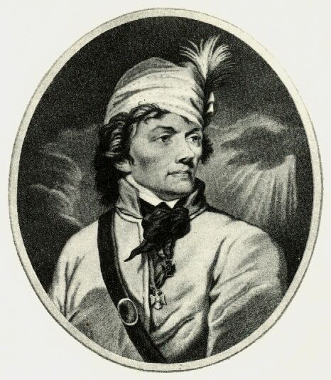
Insurekcja Kościuszkowska

Slide 2
Menu
1. Tadeusz Kościuszko
2. Insurekcja kościuszkowska
3. Przyczyny Insurekcji kościuszkowskiej
4.Przysienga na Krakowskim rynku
5. Bitwa pod Racławicami
6. Obraz Jana Matejki „Bitwa pod Racławicami”
7. Uniwersał Połaniecki
8. Bitwa po Szczekocinami
9. Oblężenie stolicy
10. Bitwa po Maciejowicami

Slide 3
Tadeusz Kościuszko- życiorys
Tadeusz Kościuszko urodził się 4 lutego 1746 w Mereczowszczyźnie zmarł 15 października 1817. Generał, inżynier, uczestnik wojny o niepodległość Stanów Zjednoczonych. Przywódca powstania kościuszkowskiego.

Slide 4
Insurekcja kościuszkowska
Insurekcja kościuszkowska, powstanie narodowe przeciw Rosji, a następnie przeciw Prusom, rozpoczęte 24 Marca 1794, zakończone 16 Listopada 1794r. Spowodowane zostało II rozbiorem Polski i rządami Targowicy, przygotowane przez koła patriotyczne w kraju i na emigracji (m.in. H. Kołłątaj, I. Potocki), kierujące rozgałęzionym spiskiem.

Slide 5
Przyczyny Insurekcji kościuszkowskiej
- utrata suwerenności Polski po 2 rozbiorze - kryzys gospodarczy w RP - działalność konspiracyjna - działalność emigracji politycznej - wpływ ideologii liberalizmu - konserwatywne nastawienie szlachty - walka z Prusami i Rosją
- II rozbiór polski

Slide 6
Przysięga na Krakowskim rynku
24 marca 1798 Tadeusz Kościuszko podczas swojej przysięgi ślubował wykorzystać władzę w celu obrony granic państwa oraz odzyskania wolności narodu. Jej znaczenie było bardzo ważne - naczelnik dał Polakom nadzieję, wzbudził w nas wolę walki, stanowił najlepszy przykład nieobojętności na losy kraju. Gdyby nie on, prawdopodobnie nie doszłoby do powstania.

Slide 7
Bitwa pod Racławicami
W kwietniu 1794r. stoczono z wojskami rosyjskimi bitwę pod Racławicami. Kościuszko zaatakował rosyjski korpus gen. Aleksandra Tormasowa, odnosząc zdecydowany sukces. W bitwie duży udział miała też piechota chłopska, uzbrojona w piki i kosy, zwana kosynierami. Zwycięstwo wojsk polskich przyspieszyło wybuch powstania na różnych terenach Polski

Slide 8
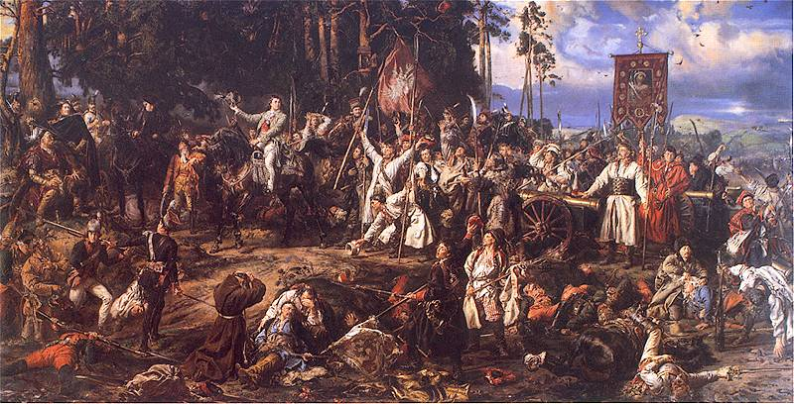

Slide 9
Uniwersał Połaniecki
Akt prawny wydany przez Tadeusza Kościuszkę 7 maja 1794 r. w okolicach miasta Połaniec. Uniwersału dotyczyły:
ograniczenia poddaństwa chłopów,
nadania im wolności osobistej,
przyznania prawa opuszczenia ziemi, po spełnieniu określonych warunków (spłata długów, zaległych podatków, zawiadomienie wojewódzkiej komisji porządkowej),
uznania ograniczonego prawa chłopów do dochodzenia swoich spraw w sądach,
zapewnienia nieusuwalności z ziemi, zakazania rugów i potwierdzenia własności podległej,
zmniejszenia pańszczyzny od 1/3 do 1/2, z obietnicą dalszych ulg po wygranym powstaniu,
zawieszenie wykonania pańszczyzny chłopom powołanym do wojska,
polecenia zawierania umów między szlachtą a chłopami,
wprowadzenia urzędu dozorcy, który był pierwszym w dziejach Polski urzędnikiem państwowym reprezentującym sprawy chłopskie. Jeden dozorca miał mieć pod swoją opieką okręg liczący ok. 1000 gospodarstw. Miał dbać o przestrzeganie postanowień "Uniwersału".

Slide 10
Bitwa pod Szczekocinami
W dniu 6 czerwca 1794 roku wojska polskie stoczyły bitwę pod Szczekocinami przeciwko połączonym siłom armii rosyjskiej i pruskiej.

Slide 11
Oblężenie stolicy
Od 22 Lipca do 5 Września Warszawa (ufortyfikowana pod kierunkiem Kościuszki) była oblężona. 20–23 VIII wybuchło powstanie w Wielkopolsce .Władze powstańcze borykały się z trudnościami w zaopatrzenie żywności, broni i amunicji. Wysiłki organizacyjne nie poszły na marne, bowiem wiadomości o sukcesach powstania w Wielkopolsce skłoniły wojska pruskie do wycofania się spod Warszawy. Równocześnie korpus rosyjski gen. Iwana Fersena cofnął się nad dolną Pilicę. Na pomoc powstańcom wielkopolskim, Kościuszko wysłał korpus pod dowództwem J.H. Dąbrowskiego.

Slide 12
Bitwa pod Maciejowicami
bitwa lądowa stoczona 10 października 1794 pod Maciejowicami, dowodzonymi przez gen. Tadeusza Kościuszkę a wojskami rosyjskimi pod dowództwem gen. Iwana Fersena. Do bitwy doszło w wyniku próby niedopuszczenia do połączenia się dwóch dużych korpusów rosyjskich gen. Suwarowa i gen. Fersena. W wyniku przegranej dla Polaków bitwy do niewoli dostał się ranny naczelnik insurekcji – Tadeusz Kościuszko.

Slide 13
Koniec
AUTOR: KINGA STONO

